Slide 1
《软件度量技术》课堂汇报
Tsinghua University
汇报人：杨淇 胡浩 汤新宇

Slide 2

1. 项目整体介绍
2. 基于 Docker 的过程管理
3. 项目选讲（fuzz）
4. 项目选讲（cppcheck）
Notes:
每个项目都将从以下四个方面进行介绍。

Slide 3
1. 项目整体介绍
Notes:
首先介绍一下背景

Slide 4
项目整体介绍
 | 项目 | Star | Fork | 代码规模/行 | 描述
列表中 | Yaml-cpp | 3.4K | 1.3K | 55914 | 符合YAML1.2规范的YAML解析器和触发器。
 | Poco | 6.1K | 1.8K | 1013220 | C++类库的集合。
 | Sqlite | 2.4K | 423 | 394131 | 一种C语言库，可实现小型，快速，自包含，高可靠性，功能齐全的SQL数据库引擎。
 | Libpng | - | - | 87856 | PNG图片编码解码库。
 | Libmodbus | 2.3K | 1.4K | 6962 | 根据Modbus协议发送/接收数据的网络通信库。
自选 | Libtiff | 71 | 81 | 85221 | 一个负责对TIFF图象格式进行编码/解码的应用库。
 | Xpdf | 20 | 17 | 98736 | 一个免费的PDF查看器和工具包。
 | Tcpdump | 1.9K | 719 | 105193 | 一个非常强大的开源命令行数据包分析器。
 | Libjpeg-turbo | 2.9k | 806 | 88004 | libjpeg-turbo图像编解码器，使用了SIMD指令来加速x86，x86-64，ARM和PowerPC系统上的JPEG压缩和解压缩。
 | nlohmann/json | 30.4k | 5.2k | 103835 | 用现代C++编写的JSON库。

Slide 5
AFL结果统计
 | Project | Paths | Bug Number
列表中 | Yaml-cpp | 2667 | 0
 | Poco | 887 | 5
 | Sqlite | 6249 | 0
 | Libpng | 270 | 0
 | Libmodbus | 9 | 0
自选 | Libtiff | 160 | 0
 | Xpdf | 2501 | 0
 | Tcpdump | 791 | 0
 | Libjpeg-turbo | 1415 | 0
 | nlohmann/json | 2154 | 0

Slide 6
Honggfuzz结果统计
 | Project | Coverage | Bug Number
列表中 | Yaml-cpp | Edge:1236 pc:10 Cmp:11501 | 0
 | Poco | (static mode) | 12662
 | Sqlite | Edge:0 pc:228 Cmp:3520 | 0
 | Libpng | (static mode) | 0
 | Libmodbus | Edge:13 Pc:0 Cmp:481 | 0
自选 | Libtiff | Edge:2 Pc:0 Cmp:106 | 0
 | Xpdf | Edge:14 Pc:0 Cmp:318 | 0
 | Tcpdump | Edge:198 Pc:12 Cmp:5801 | 0
 | Libjpeg-turbo | Edge:0 pc:111 Cmp:2175 | 0
 | nlohmann/json | (static mode) | 0

Slide 7
Cppcheck结果统计
 | Project | 错误 | 警告 | 风格警告 | 可移植性警告 | 性能警告 | 信息警告
列表中 | Yaml-cpp | 60 | 0 | 31 | 0 | 0 | 18
 | Poco | 18 | 53 | 1230 | 1 | 0 | 0
 | Sqlite | 24 | 49 | 416 | 0 | 0 | 244
 | Libpng | 1 | 0 | 0 | 0 | 0 | 0
 | Libmodbus | 0 | 18 | 13 | 0 | 0 | 44
自选 | Libtiff | 10 | 89 | 580 | 32 | 0 | 11
 | Xpdf | 3 | 183 | 1857 | 8 | 108 | 3
 | Tcpdump | 15 | 203 | 2056 | 12 | 189 | 40
 | Libjpeg-turbo | 13 | 56 | 524 | 417 | 0 | 21
 | nlohmann/json | 3 | 0 | 0 | 0 | 0 | 0

Slide 8
2. 基于 Docker 的过程管理
Notes:
首先介绍一下背景

Slide 9
为什么使用 Docker？
让实验环境在不同机器上复现，是一个有难度的问题。
配环境的过程往往伴随着尝试，这会给环境复现能否成功带来不确定性。
不同机器的操作系统和已有软件存在差异，这也会影响环境复现能否成功。
就算环境能够成功复现，配置环境本身也是一个比较费时费力的过程。
实验环境和机器原有环境，以及同一机器的多个实验环境，都有可能会互相冲突。
Docker 能解决这些痛点！

Slide 10
Docker
Docker 有三个概念：
Dockerfile：相当于实验环境描述文件，类似于 shell 脚本，大致为每行描述一个环境配置操作。
镜像：相当于打包好的实验环境，类似于 Ubuntu live CD。我们可以从一个 Dockerfile 构建出一个镜像。
容器：相当于以某个镜像为磁盘初始状态的虚拟机。我们可以基于一个镜像创建并启动一个容器。

Slide 11
基于 Docker 的过程管理
本实验所涉及的 Docker 镜像，形成了一个层次关系：
ubuntu:jammy，Ubuntu 22.04 LTS 官方镜像。
ubuntu-dev，在 ubuntu:jammy 镜像的基础上，安装了编译器等基础设施。
afl|hfuzz，在 ubuntu-dev 镜像的基础上，分别安装了 AFL 和 honggfuzz。
(json|libpng|poco)-(afl|hfuzz)，在 afl 或 hfuzz 镜像的基础上，用 afl 或 honggfuzz 所提供的编译器安装 nlohmann/json 或 libpng 或 poco。
(json|libpng|poco)-(afl|hfuzz)-(1|2)，在上述镜像的基础上，额外定义了入口命令，即 afl-fuzz 或 honggfuzz 具体该如何执行。

Slide 12
基于 Docker 的过程管理
本实验提供了一个 shell 脚本，可“一键”构建上述所有镜像（Ubuntu 官方镜像除外）。
想要执行任一“项目-fuzzer-驱动”的组合的话，使用 docker run 命令即可启动相应实验。

Slide 13
3. 项目选讲（fuzz）
Notes:
首先介绍一下背景

Slide 14
POCO 概述
C++ 类库的集合。

Slide 15
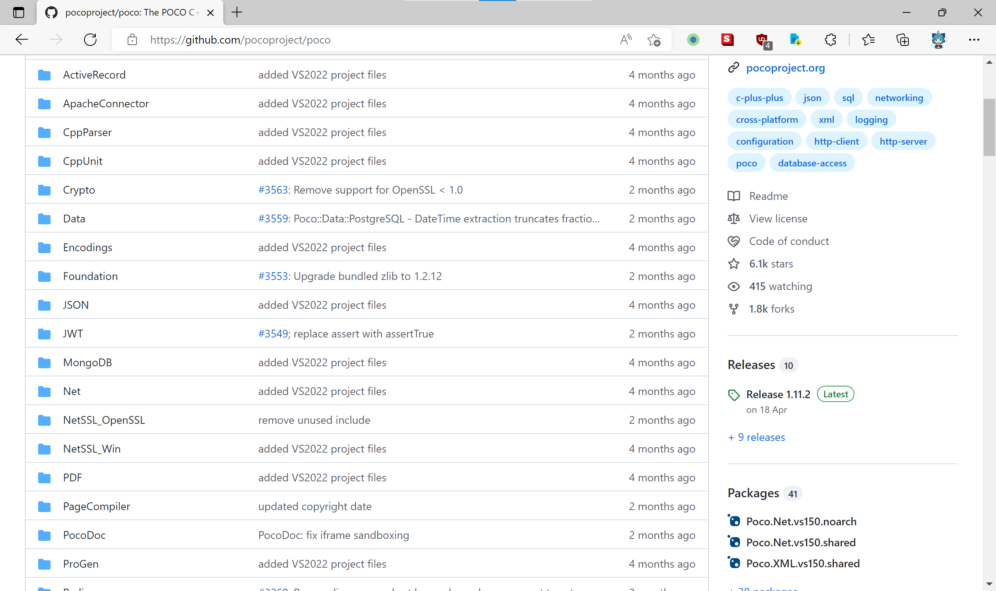

Slide 16
POCO 驱动
自行编写了两个驱动。
第一个驱动测试 POCO PDF 库对异常字体的处理。其读取字体文件，用该字体渲染固定的文本，把渲染结果保存为 PDF。
第二个驱动测试 POCO PDF 库对异常字符的处理。其读取文本文件（实际上可以为任意二进制内容），用固定的字体渲染该文本，把渲染结果保存为 PDF。

Slide 17
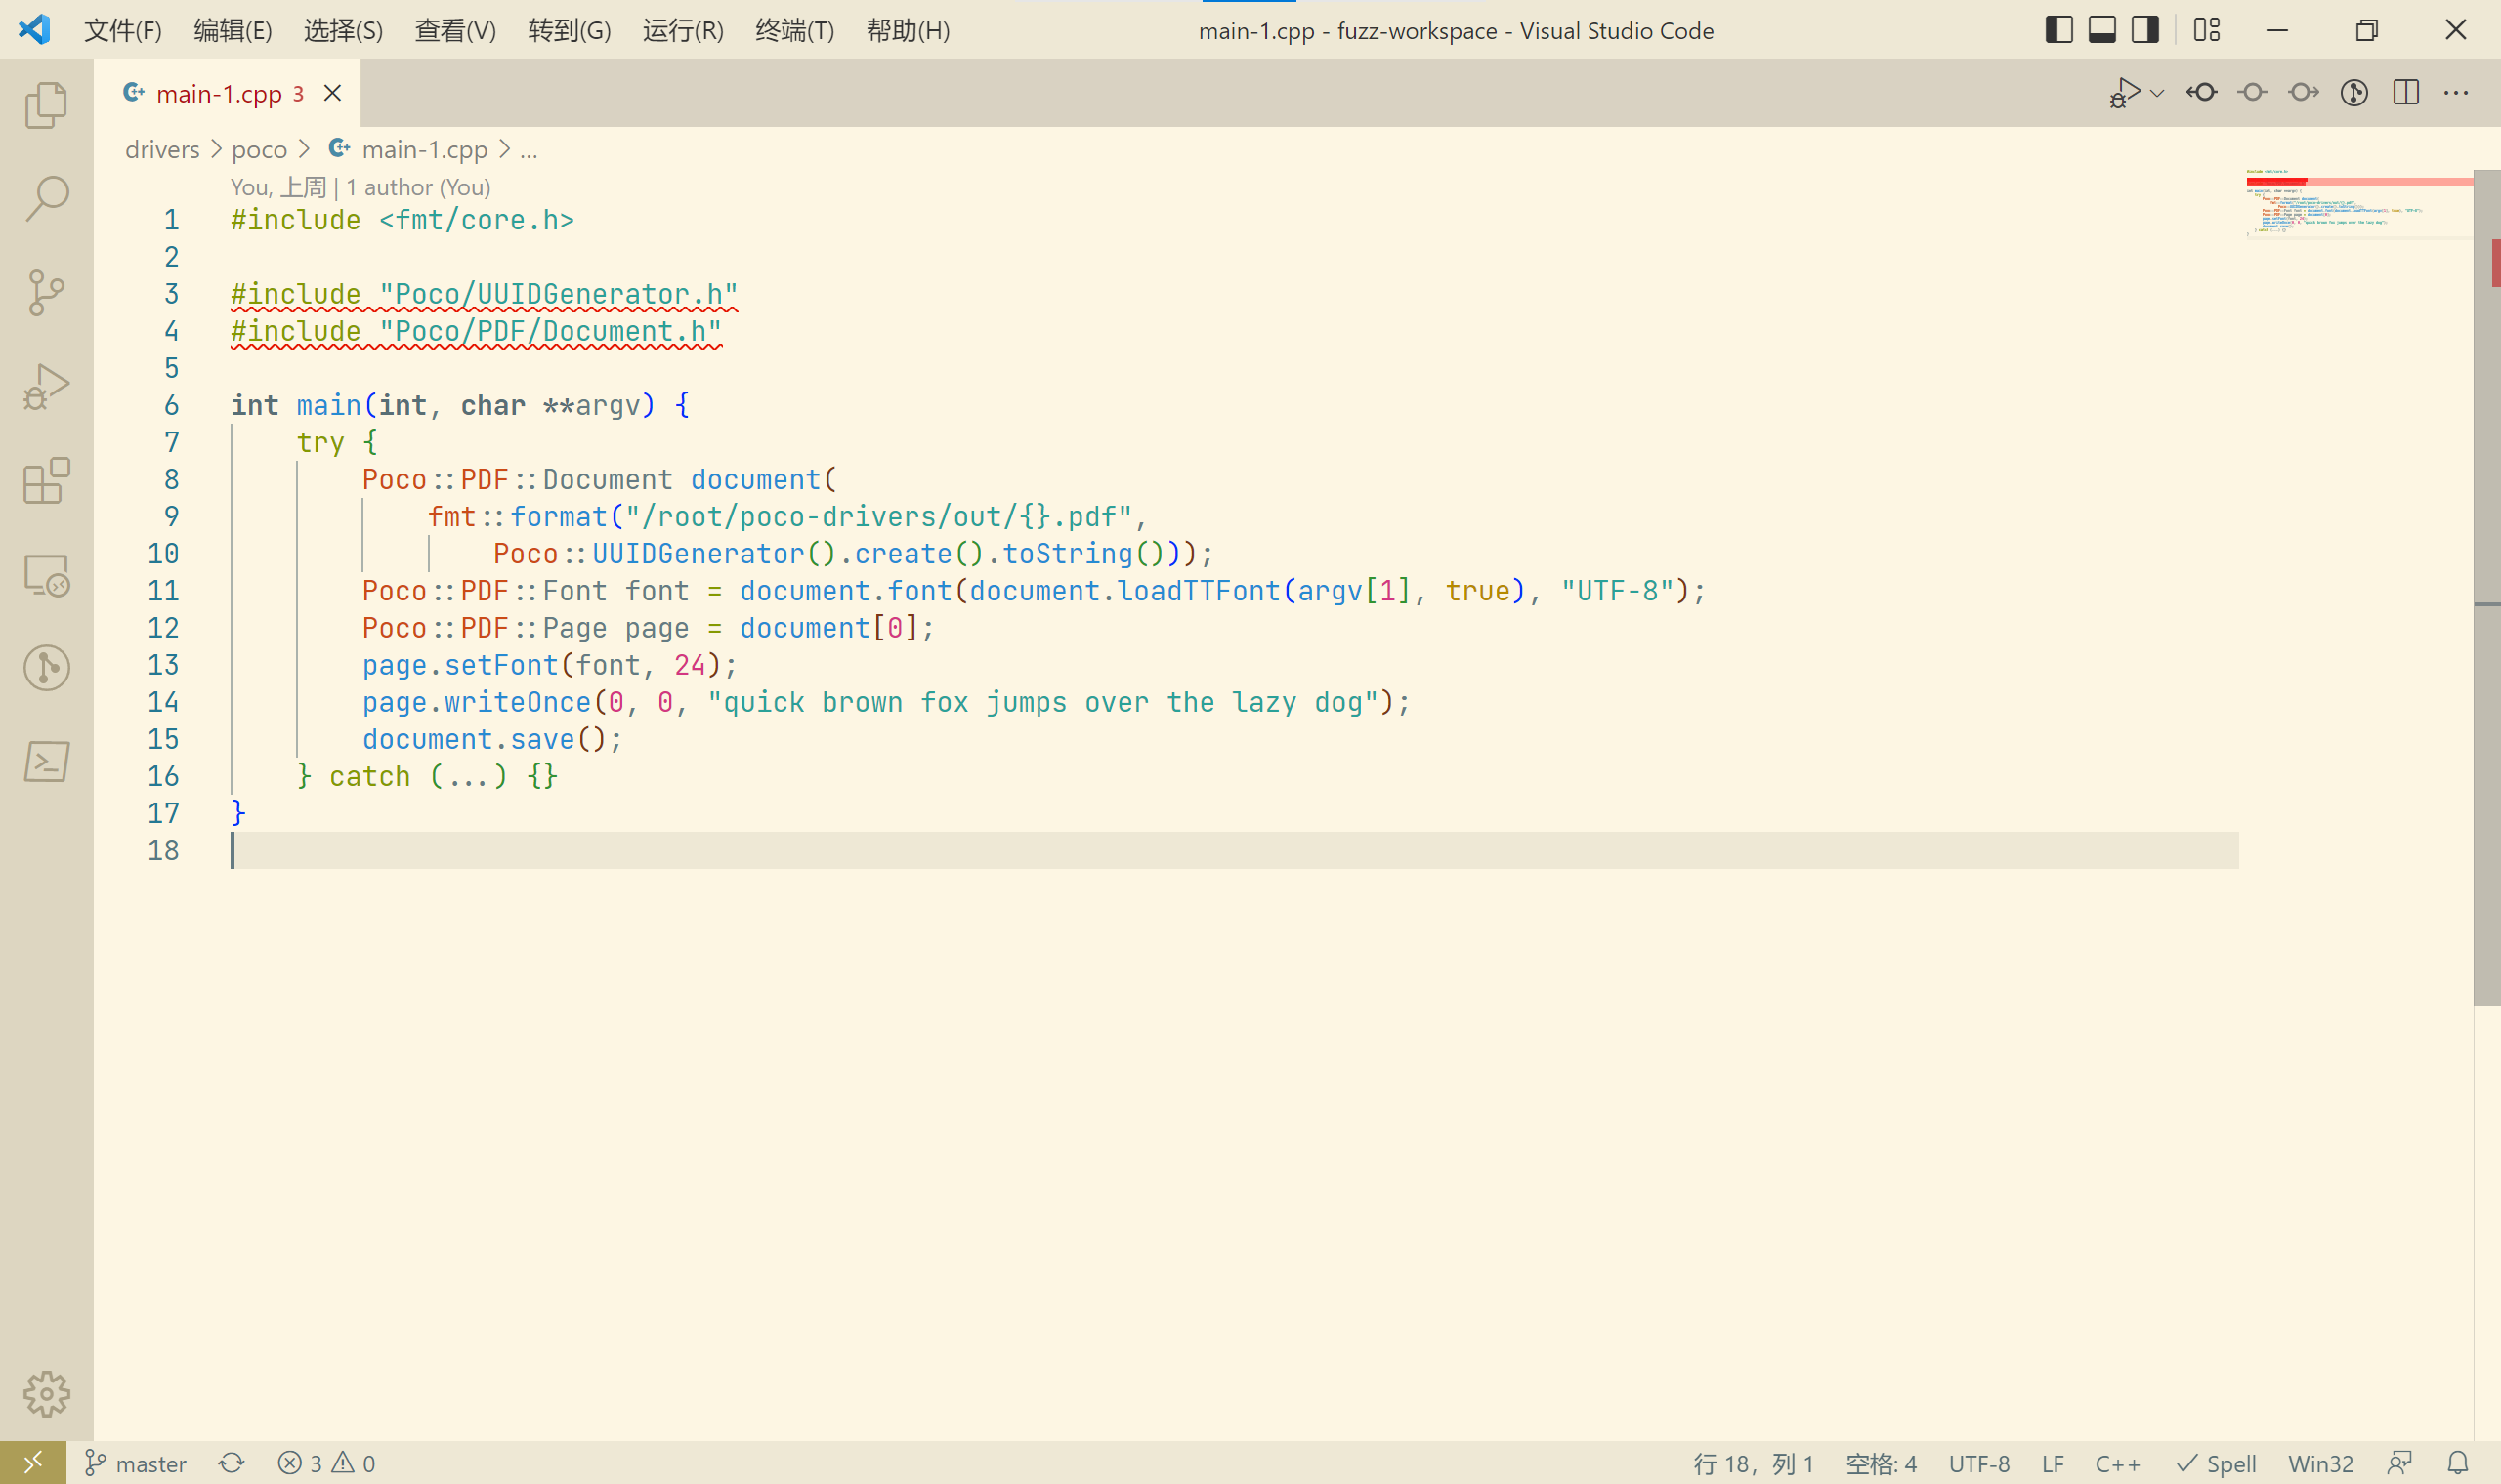

Slide 18
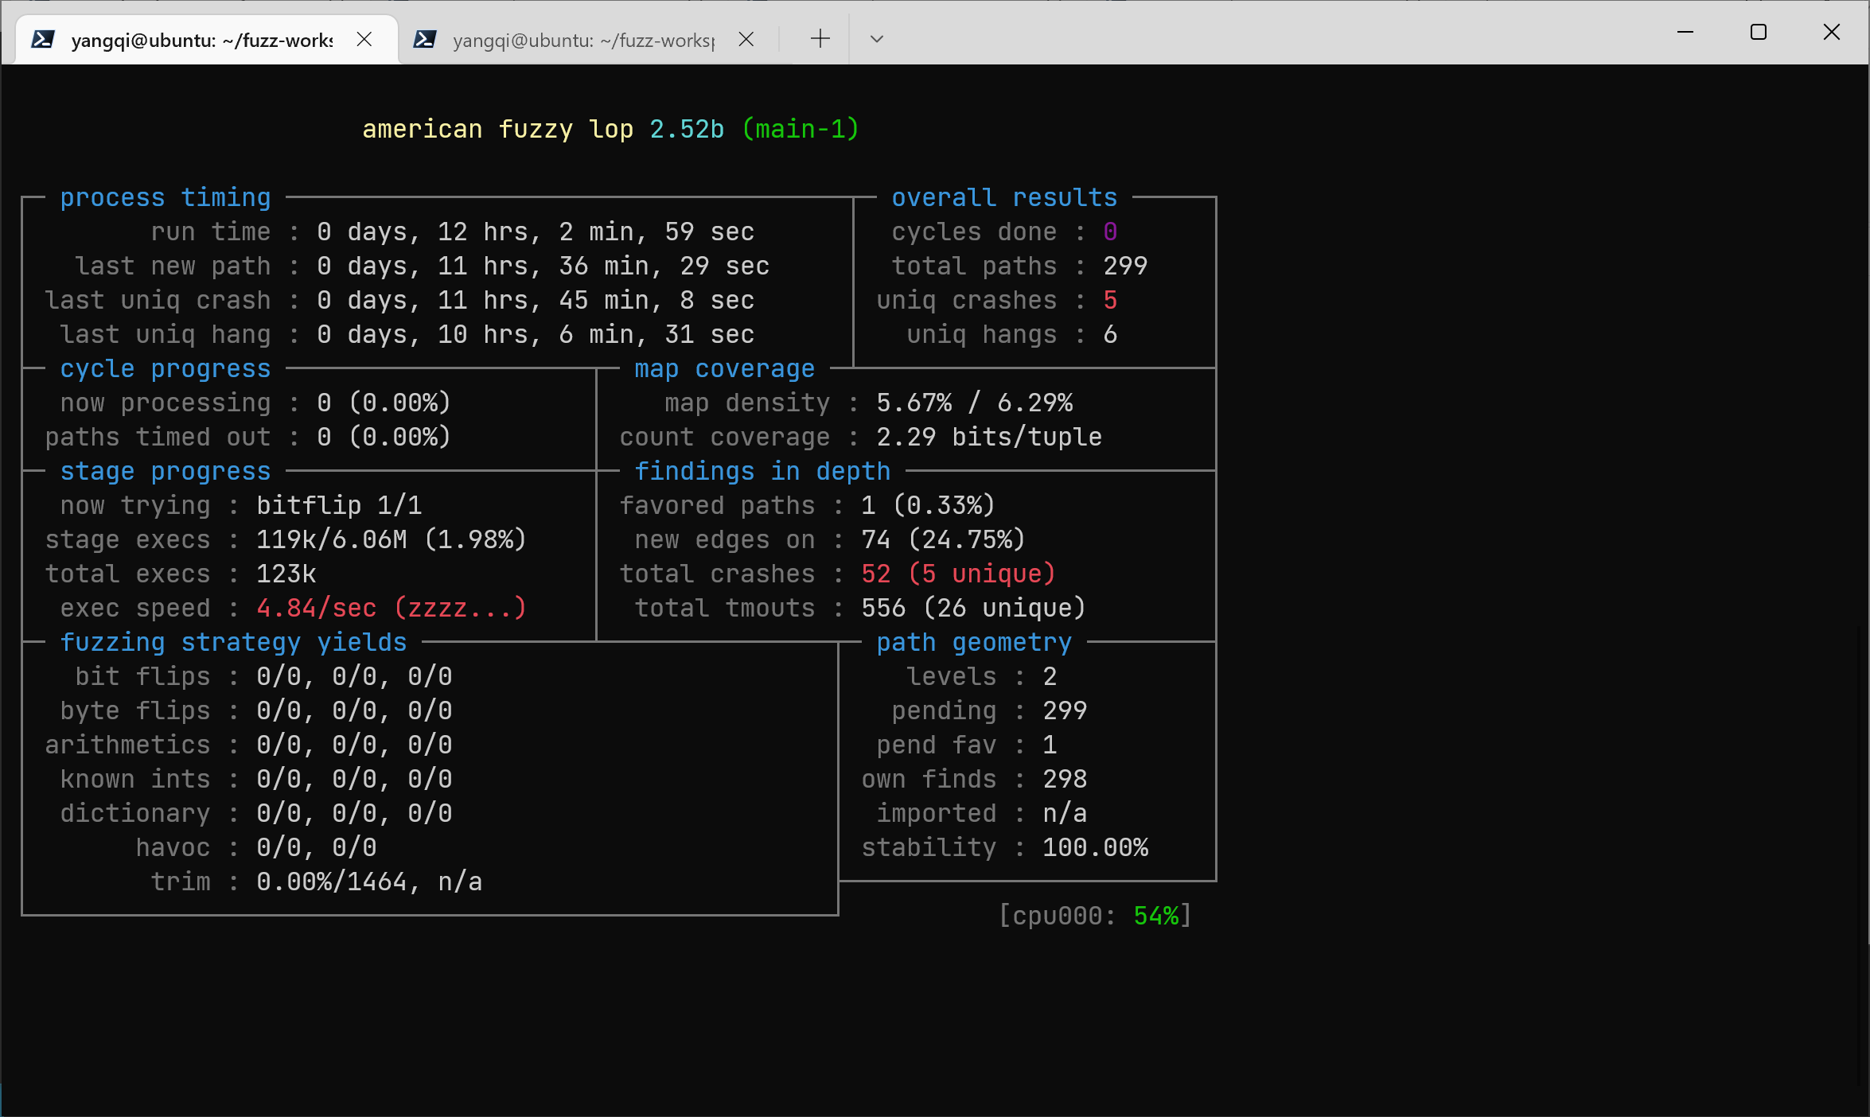
POCO 测试结果（驱动一，AFL）

Slide 19
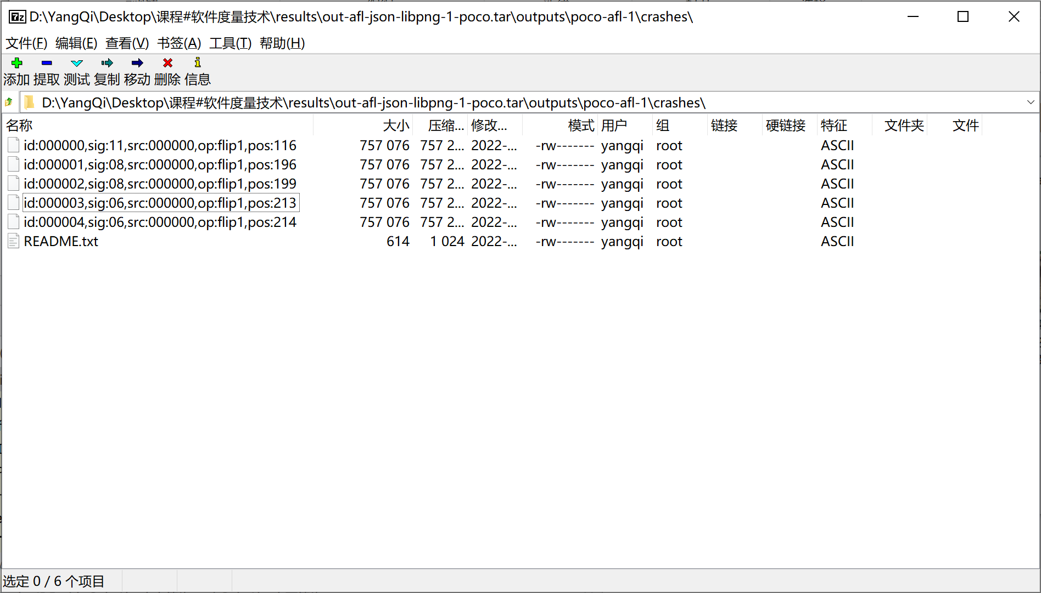

Slide 20
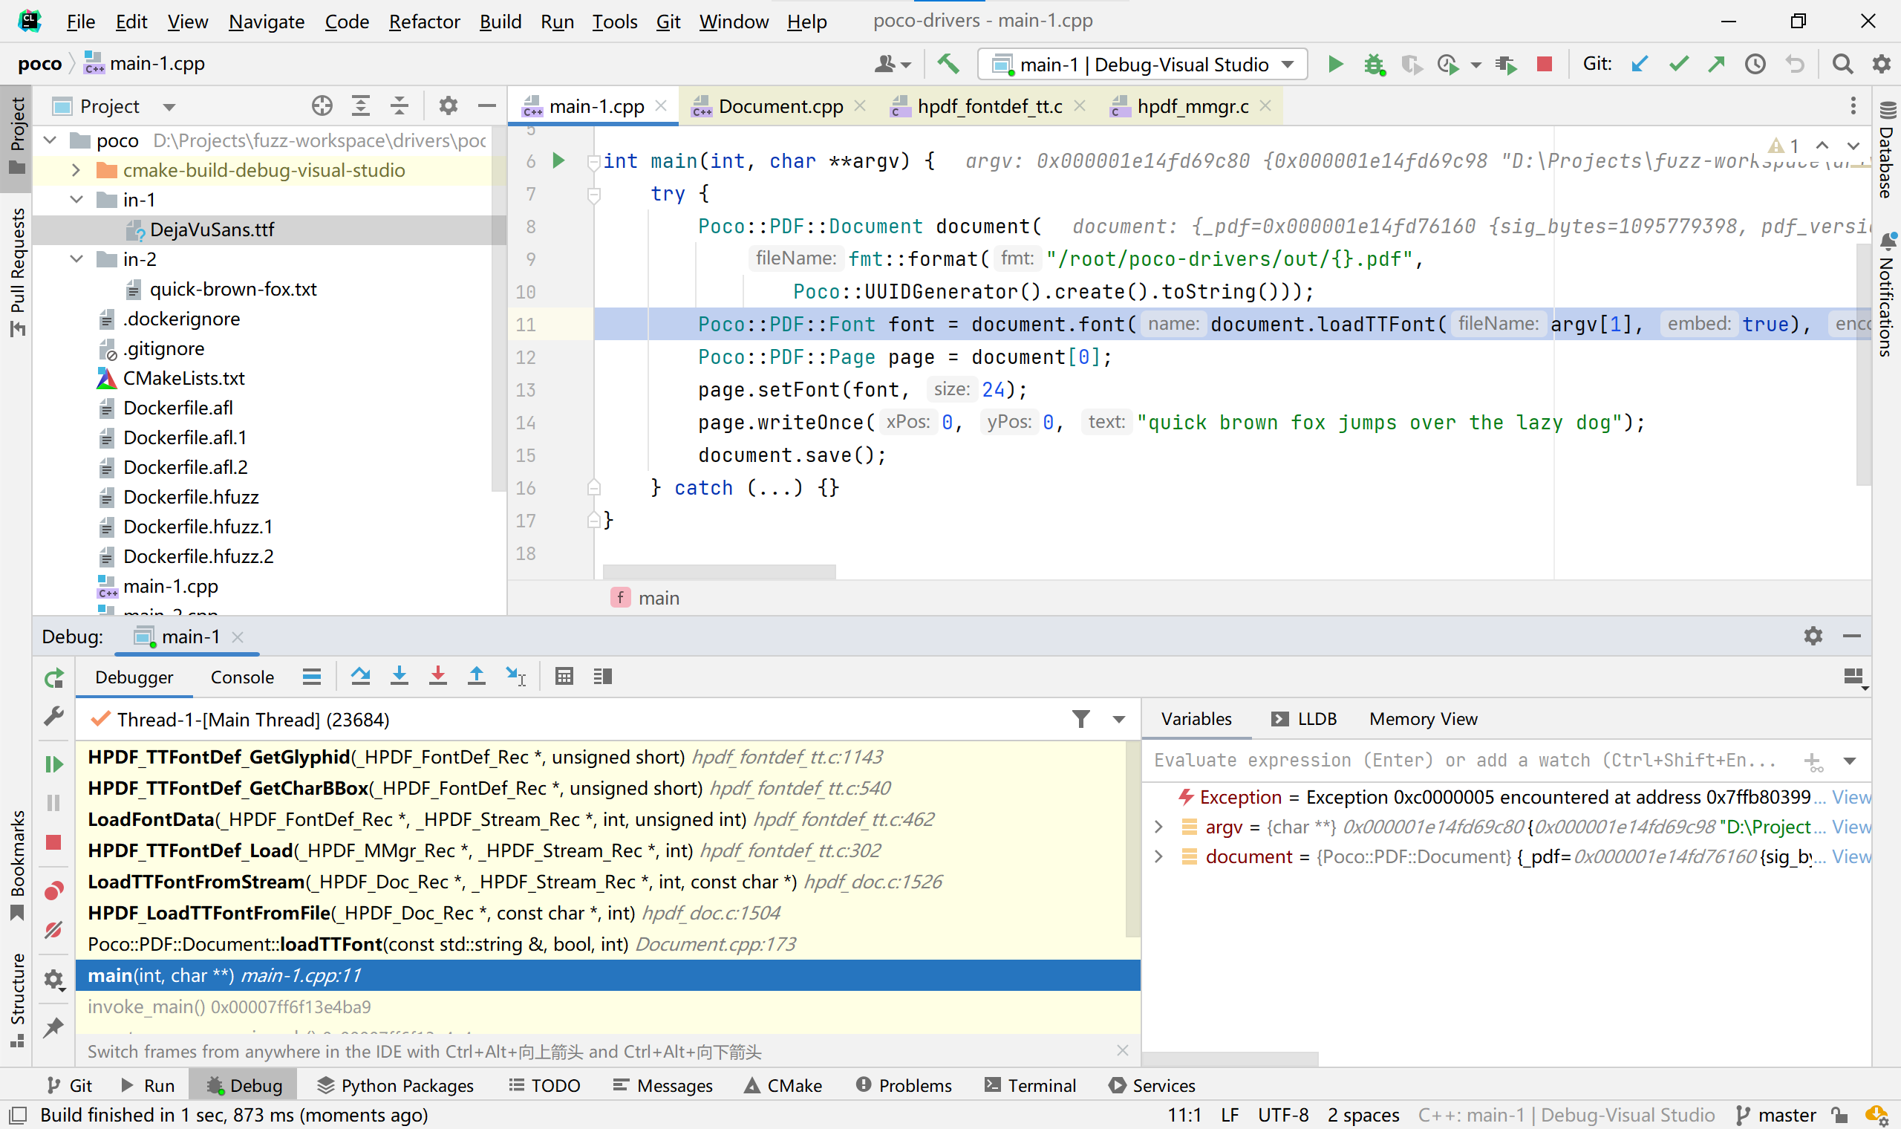

Slide 21
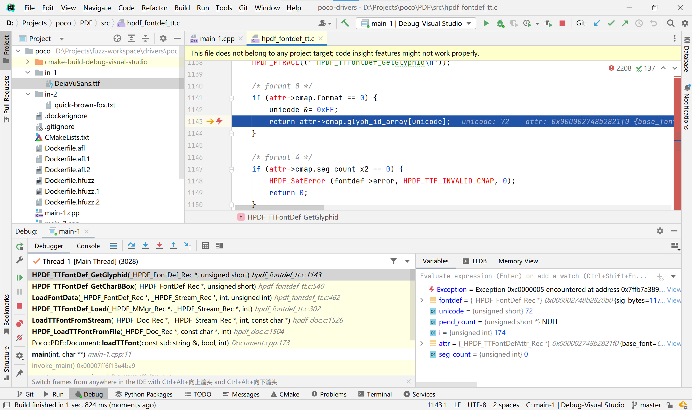

Slide 22
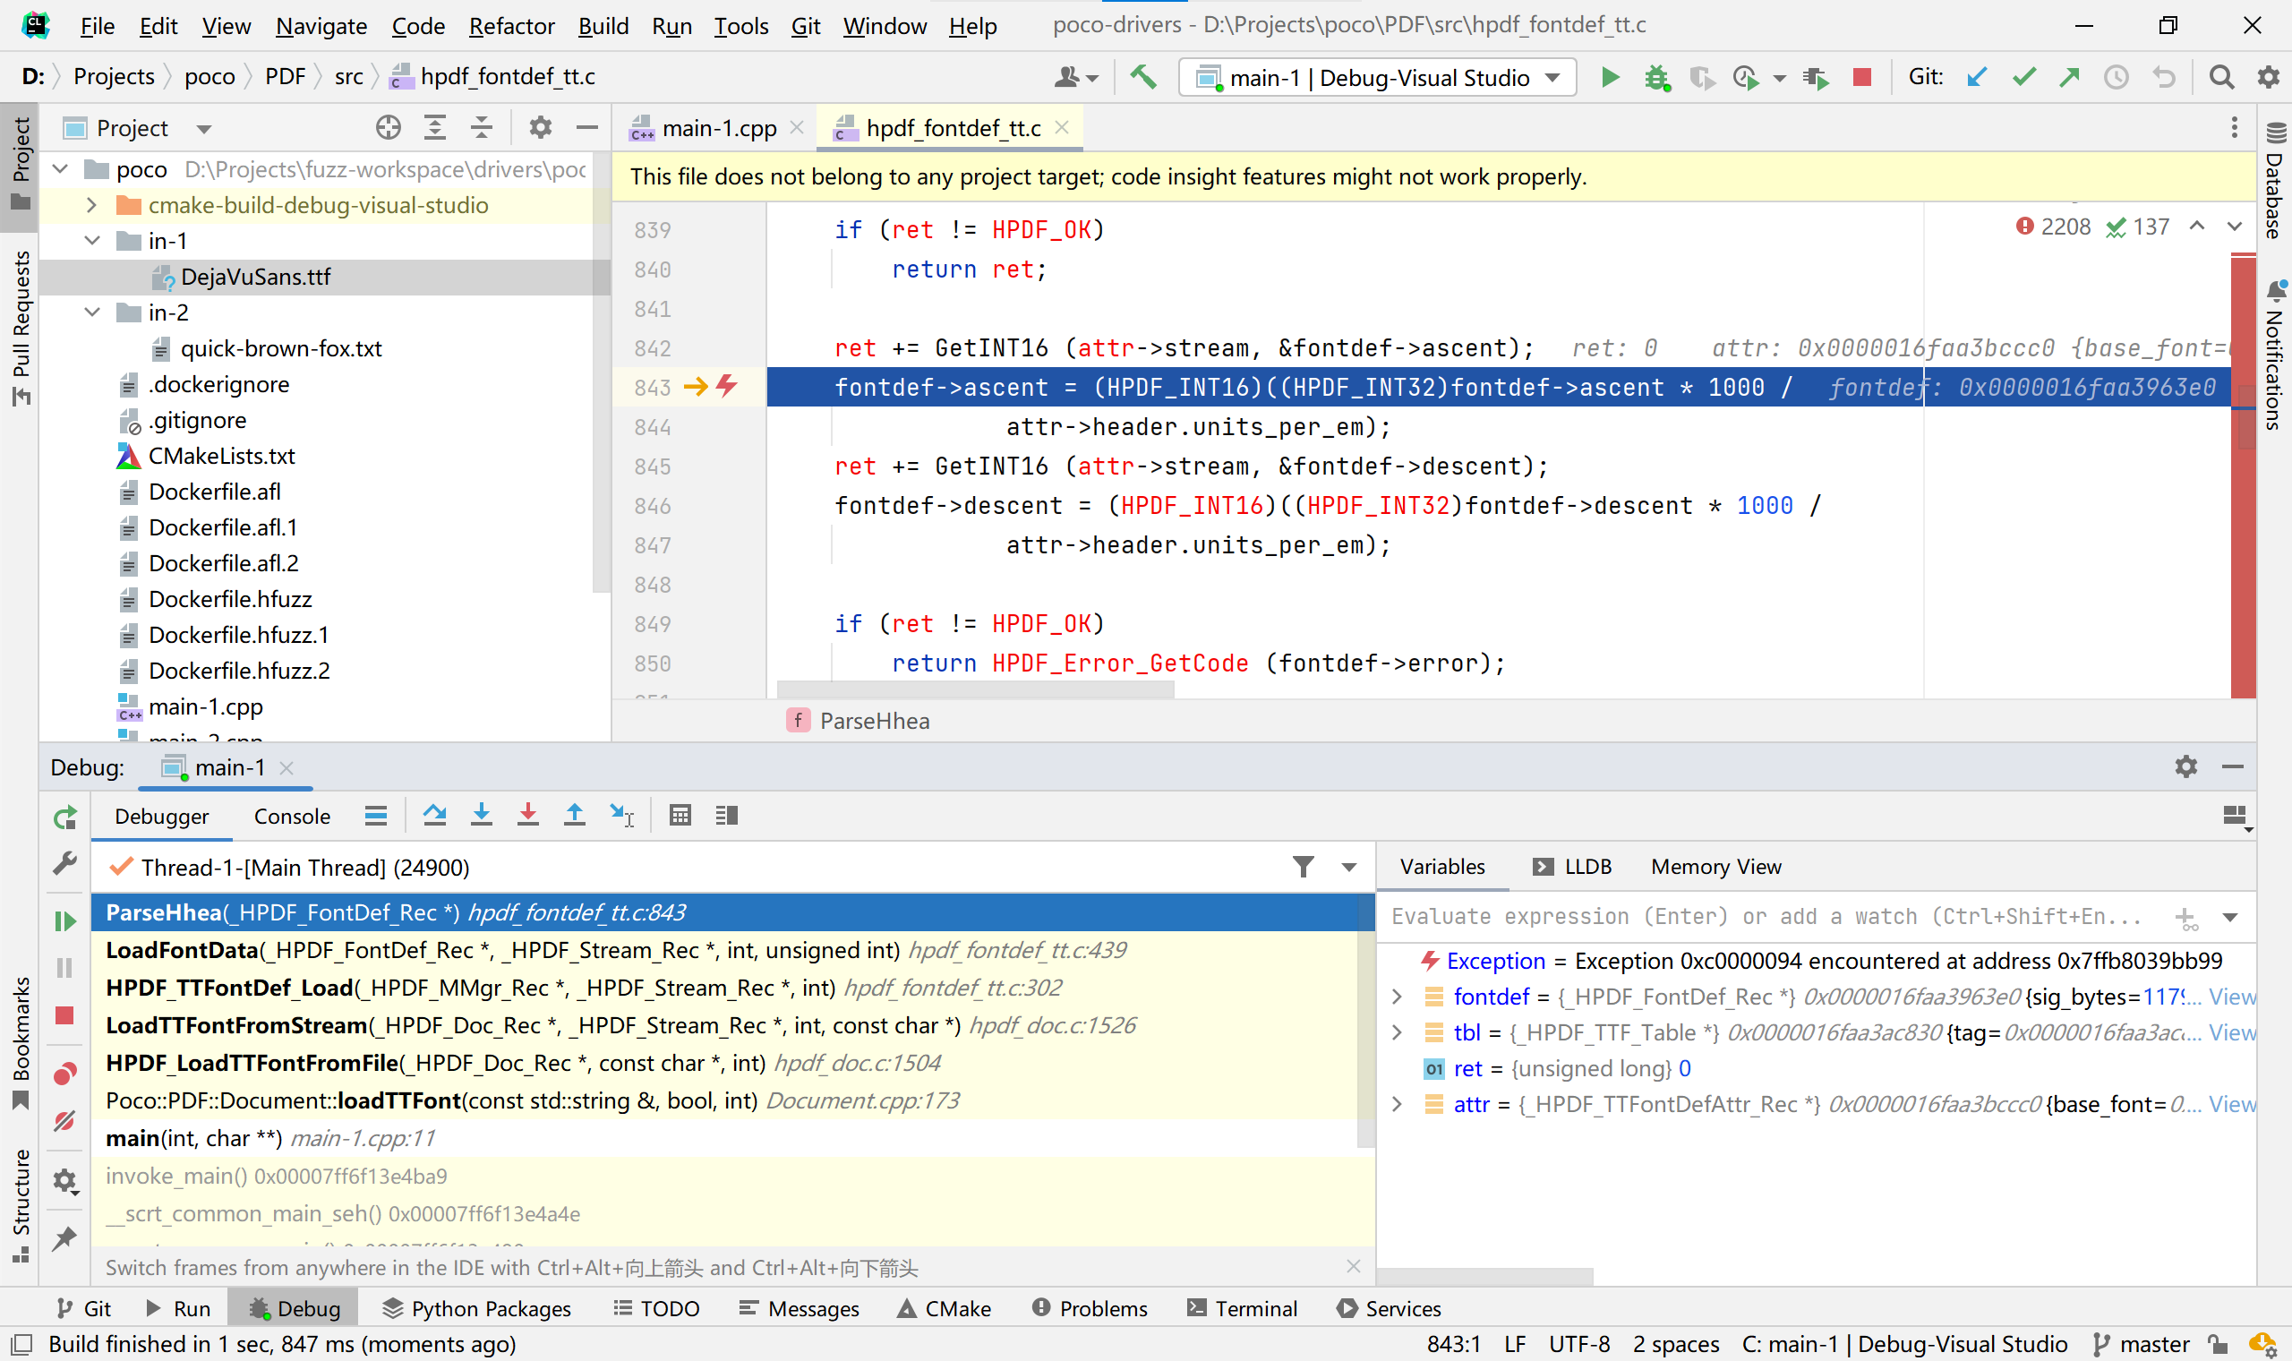

Slide 23
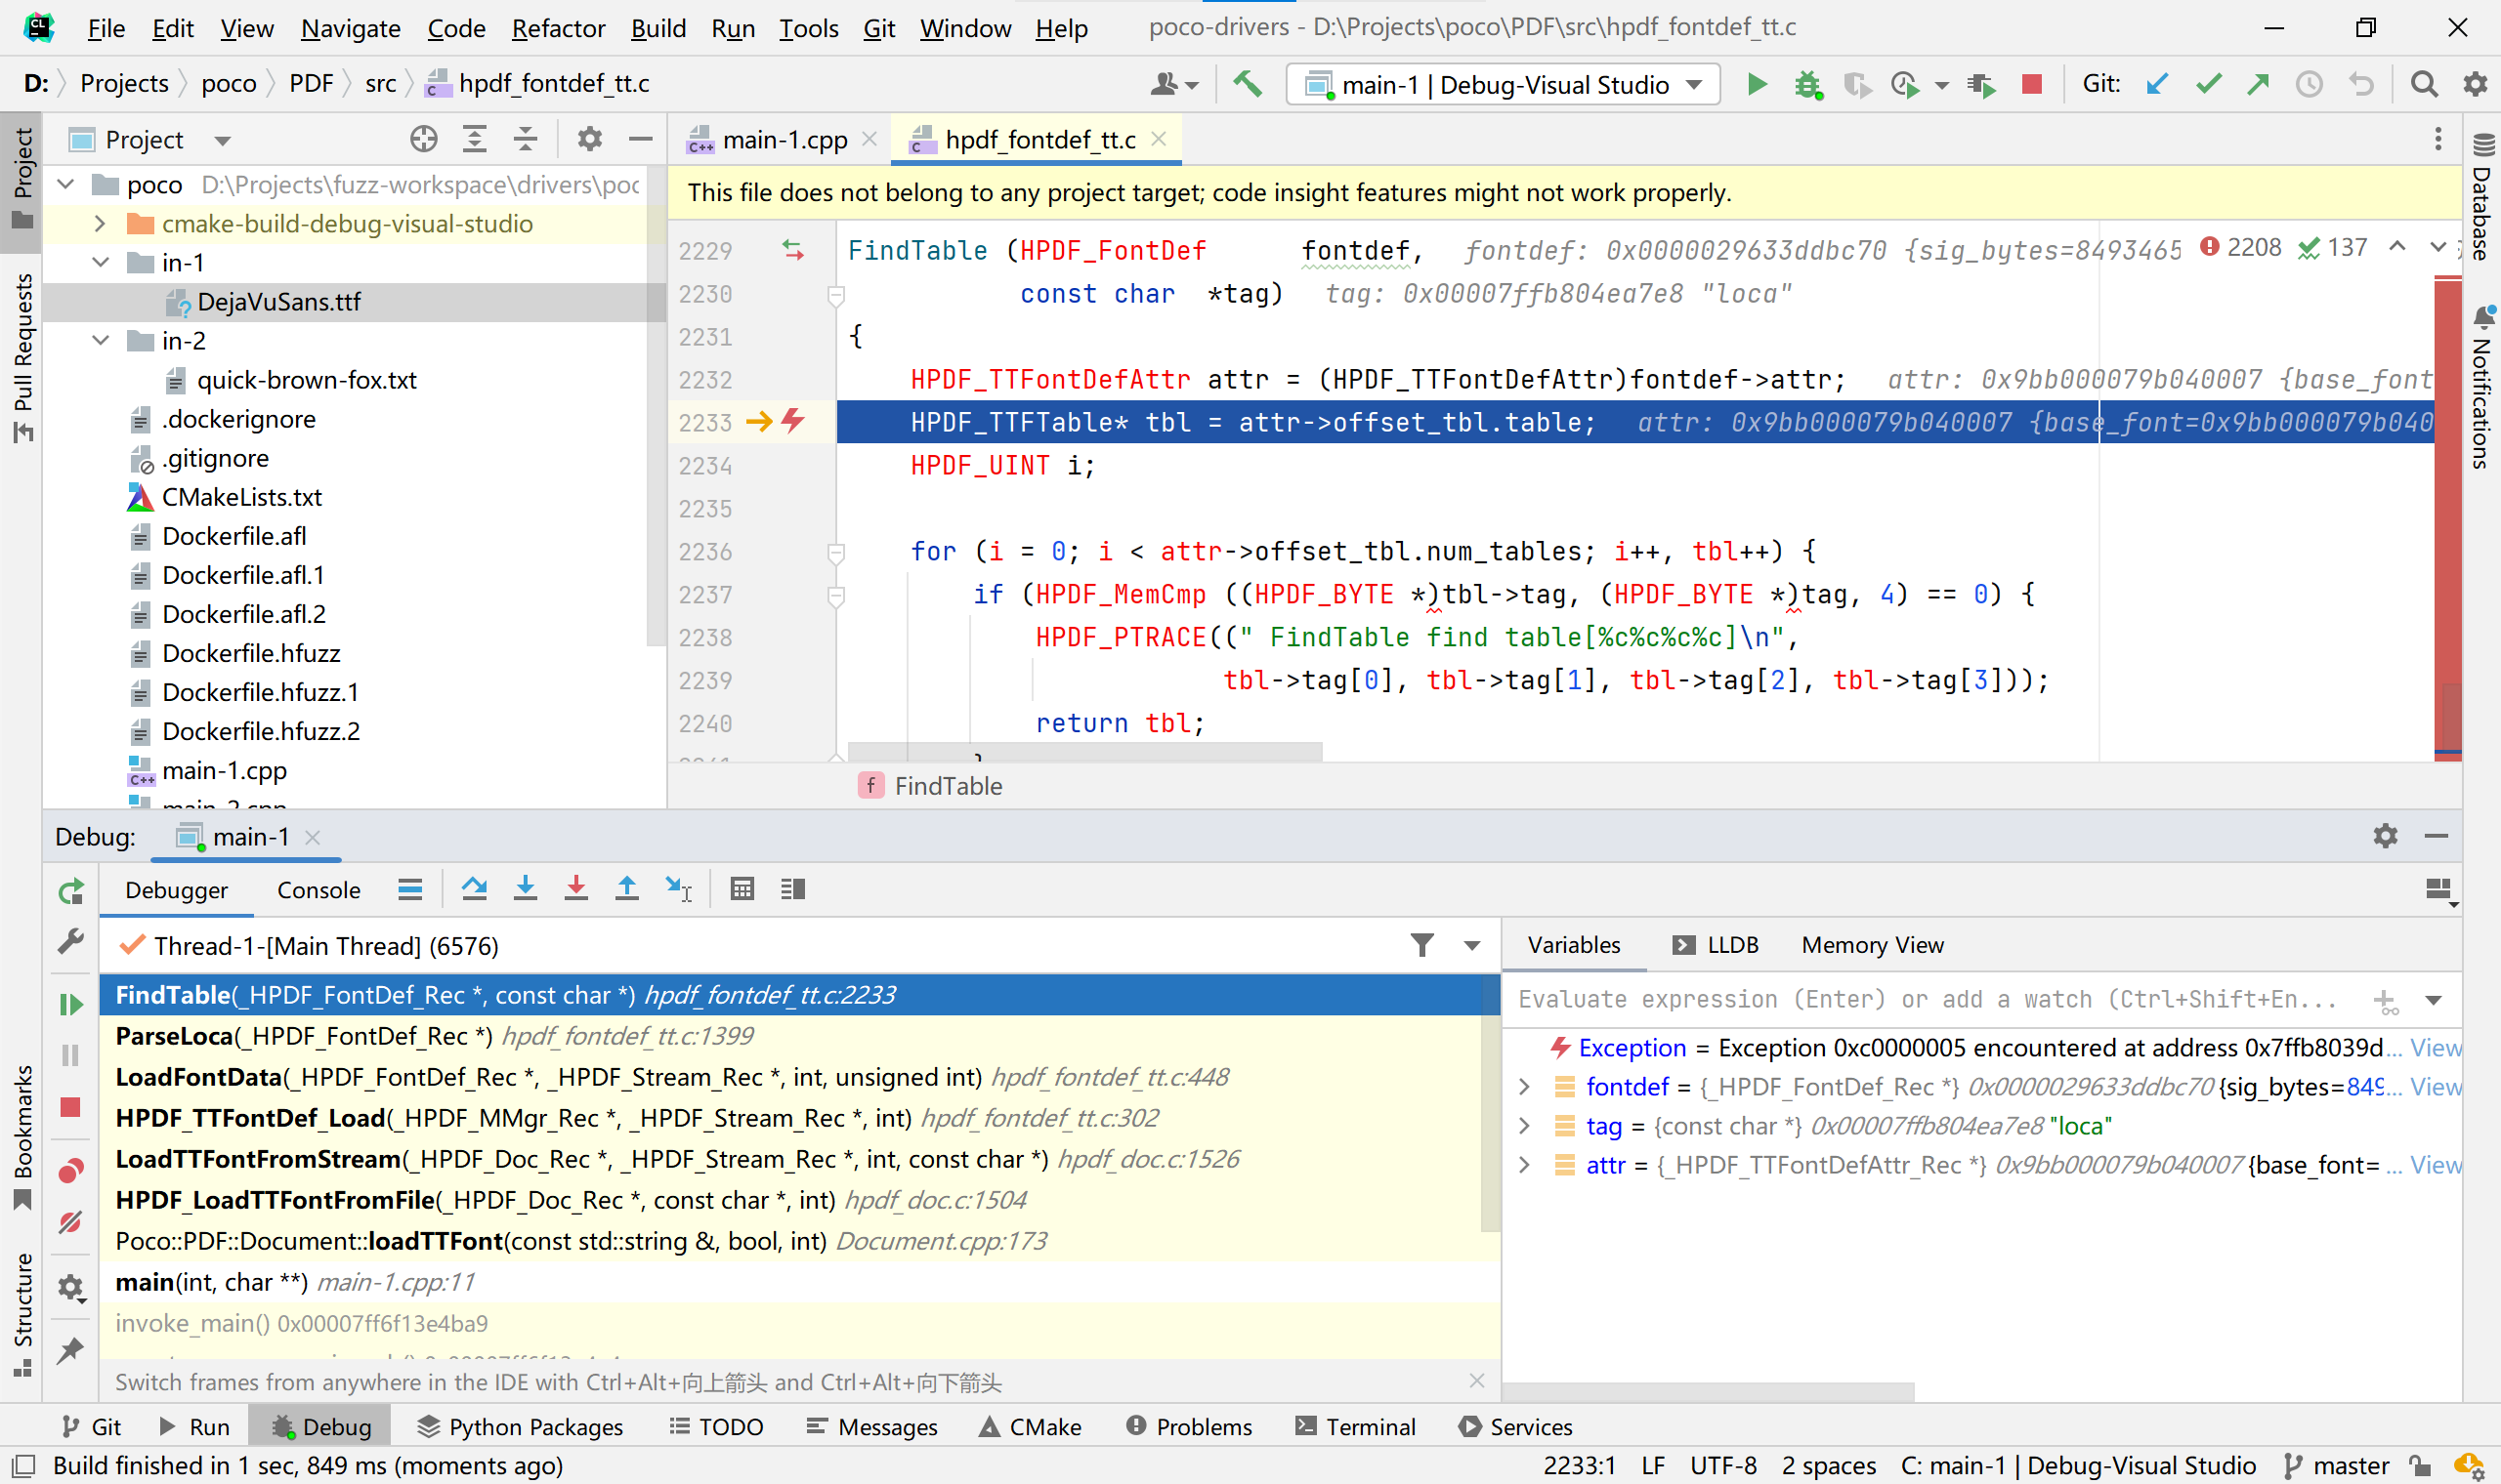

Slide 24
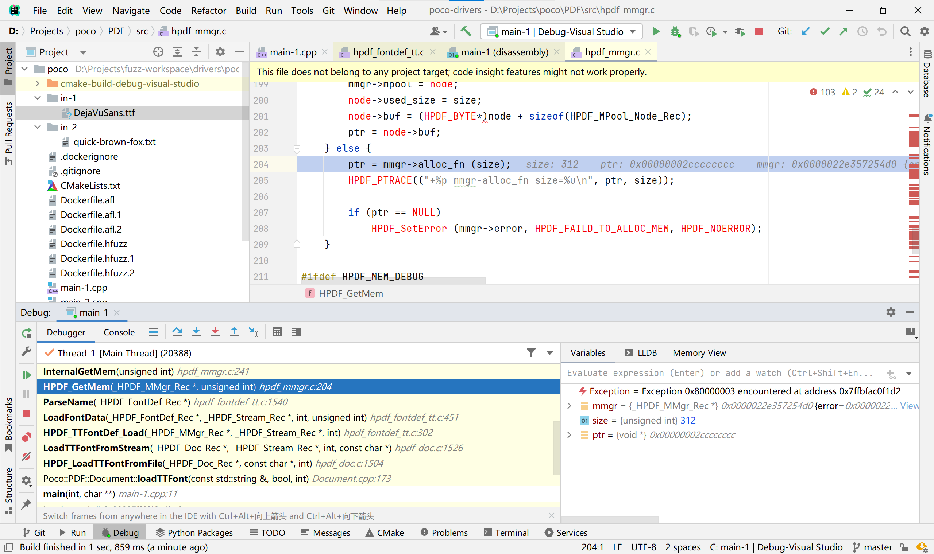

Slide 25
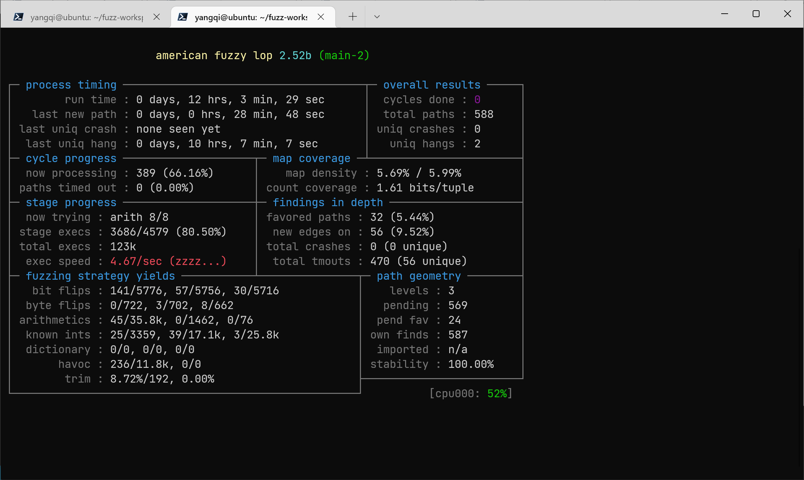
POCO 测试结果（驱动二，AFL）

Slide 26
nlohmann/json 概述和驱动
用现代 C++ 编写的 JSON 库。
自行编写了两个驱动。
第一个驱动测试该库反序列化和序列化功能。其读取 JSON 文件（格式可能不合法），尝试将其反序列化后再序列化。
第二个驱动测试该库序列化字符串的功能。其尝试把文本（实际上可以为任意二进制内容）序列化为 JSON string。

Slide 27
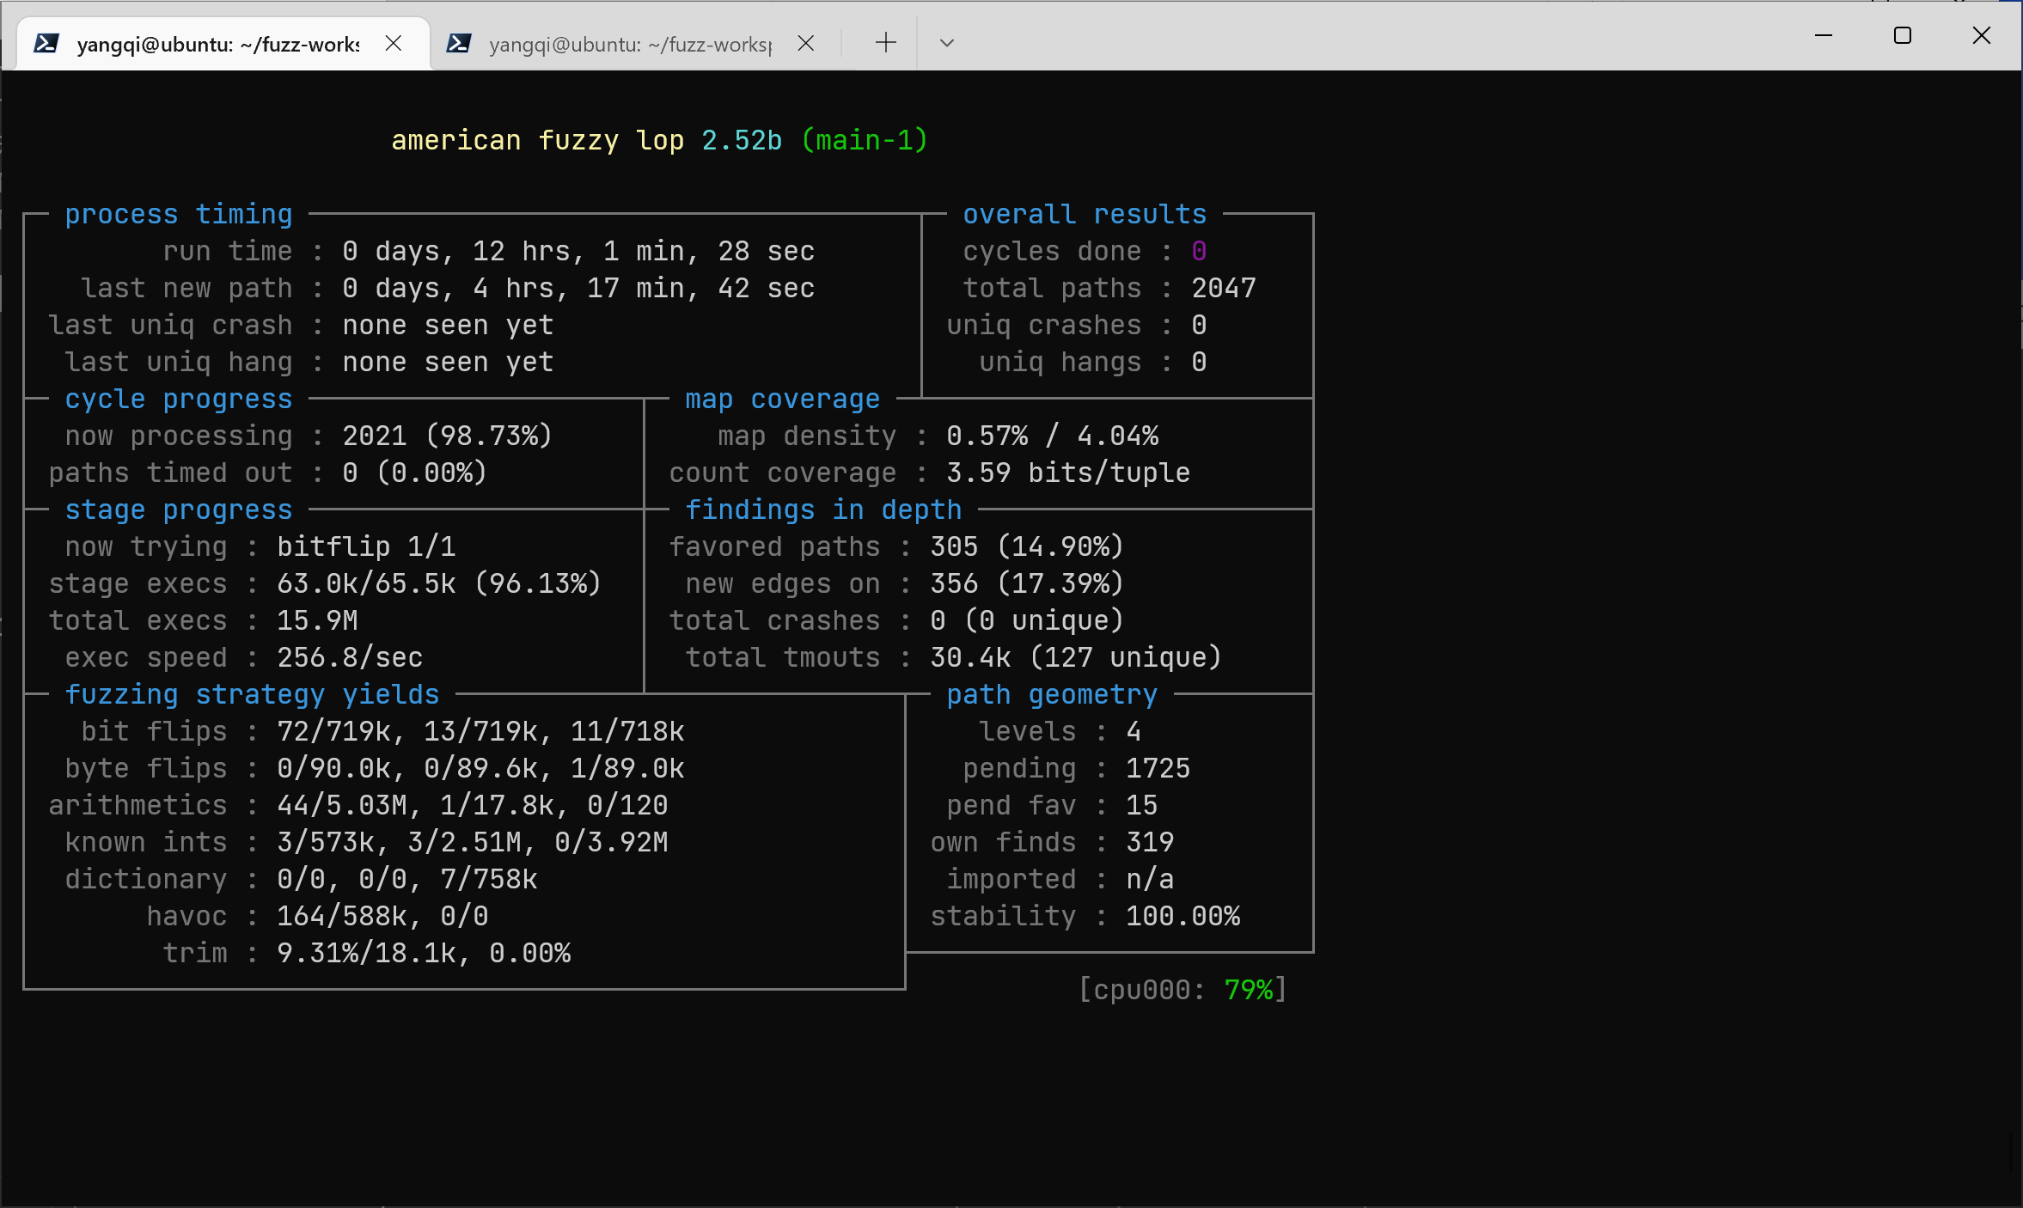
nlohmann/json 测试结果（驱动一，AFL）

Slide 28
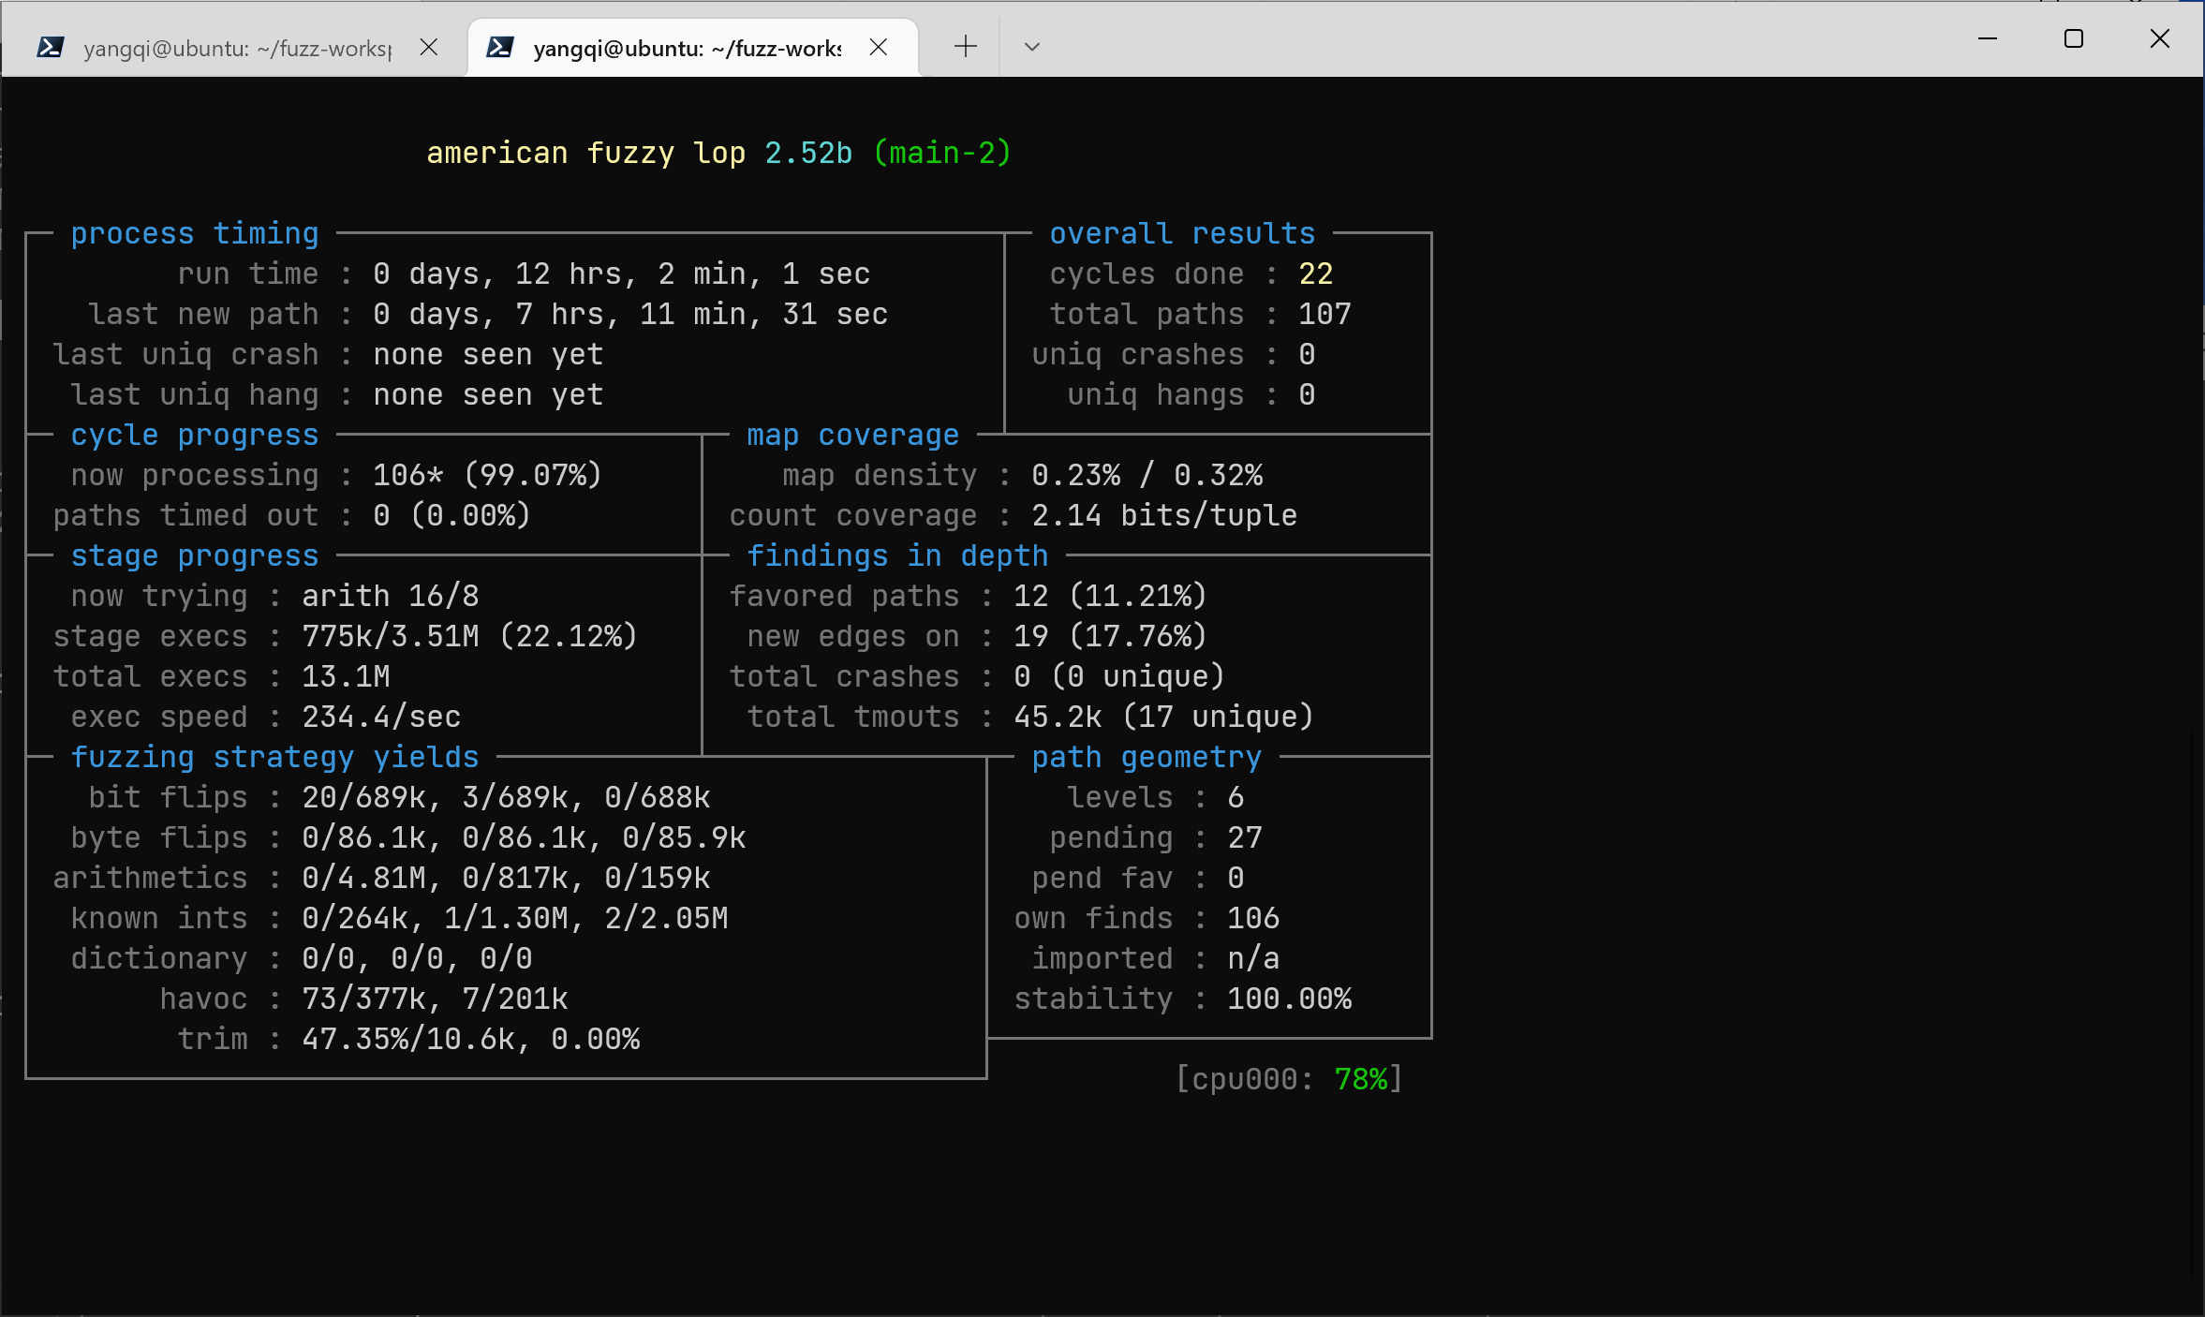
nlohmann/json 测试结果（驱动二，AFL）

Slide 29
libpng 概述和驱动
PNG 图像编解码库。
自行编写了两个驱动。
第一个驱动测试该库解码功能。
第二个驱动测试该库编码功能。大致来讲，其接受任意二进制内容作为输入，把输入解释为 RGBA buffer 后输出相应的 PNG 图像。

Slide 30
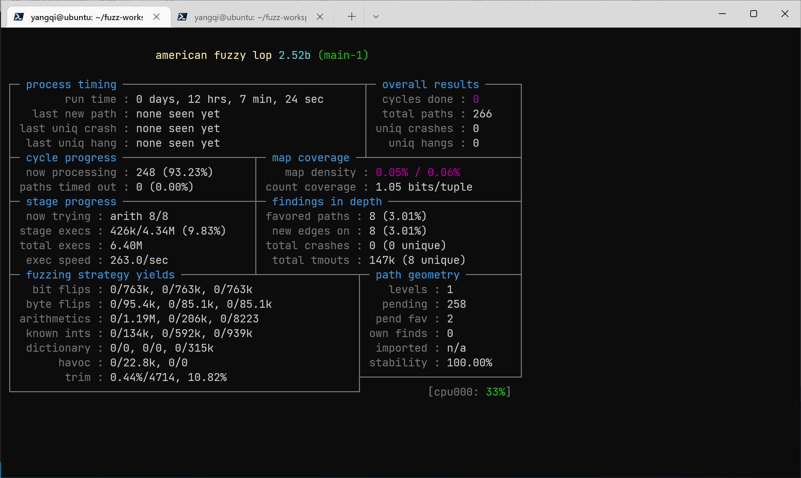
libpng 测试结果（驱动一，AFL）

Slide 31
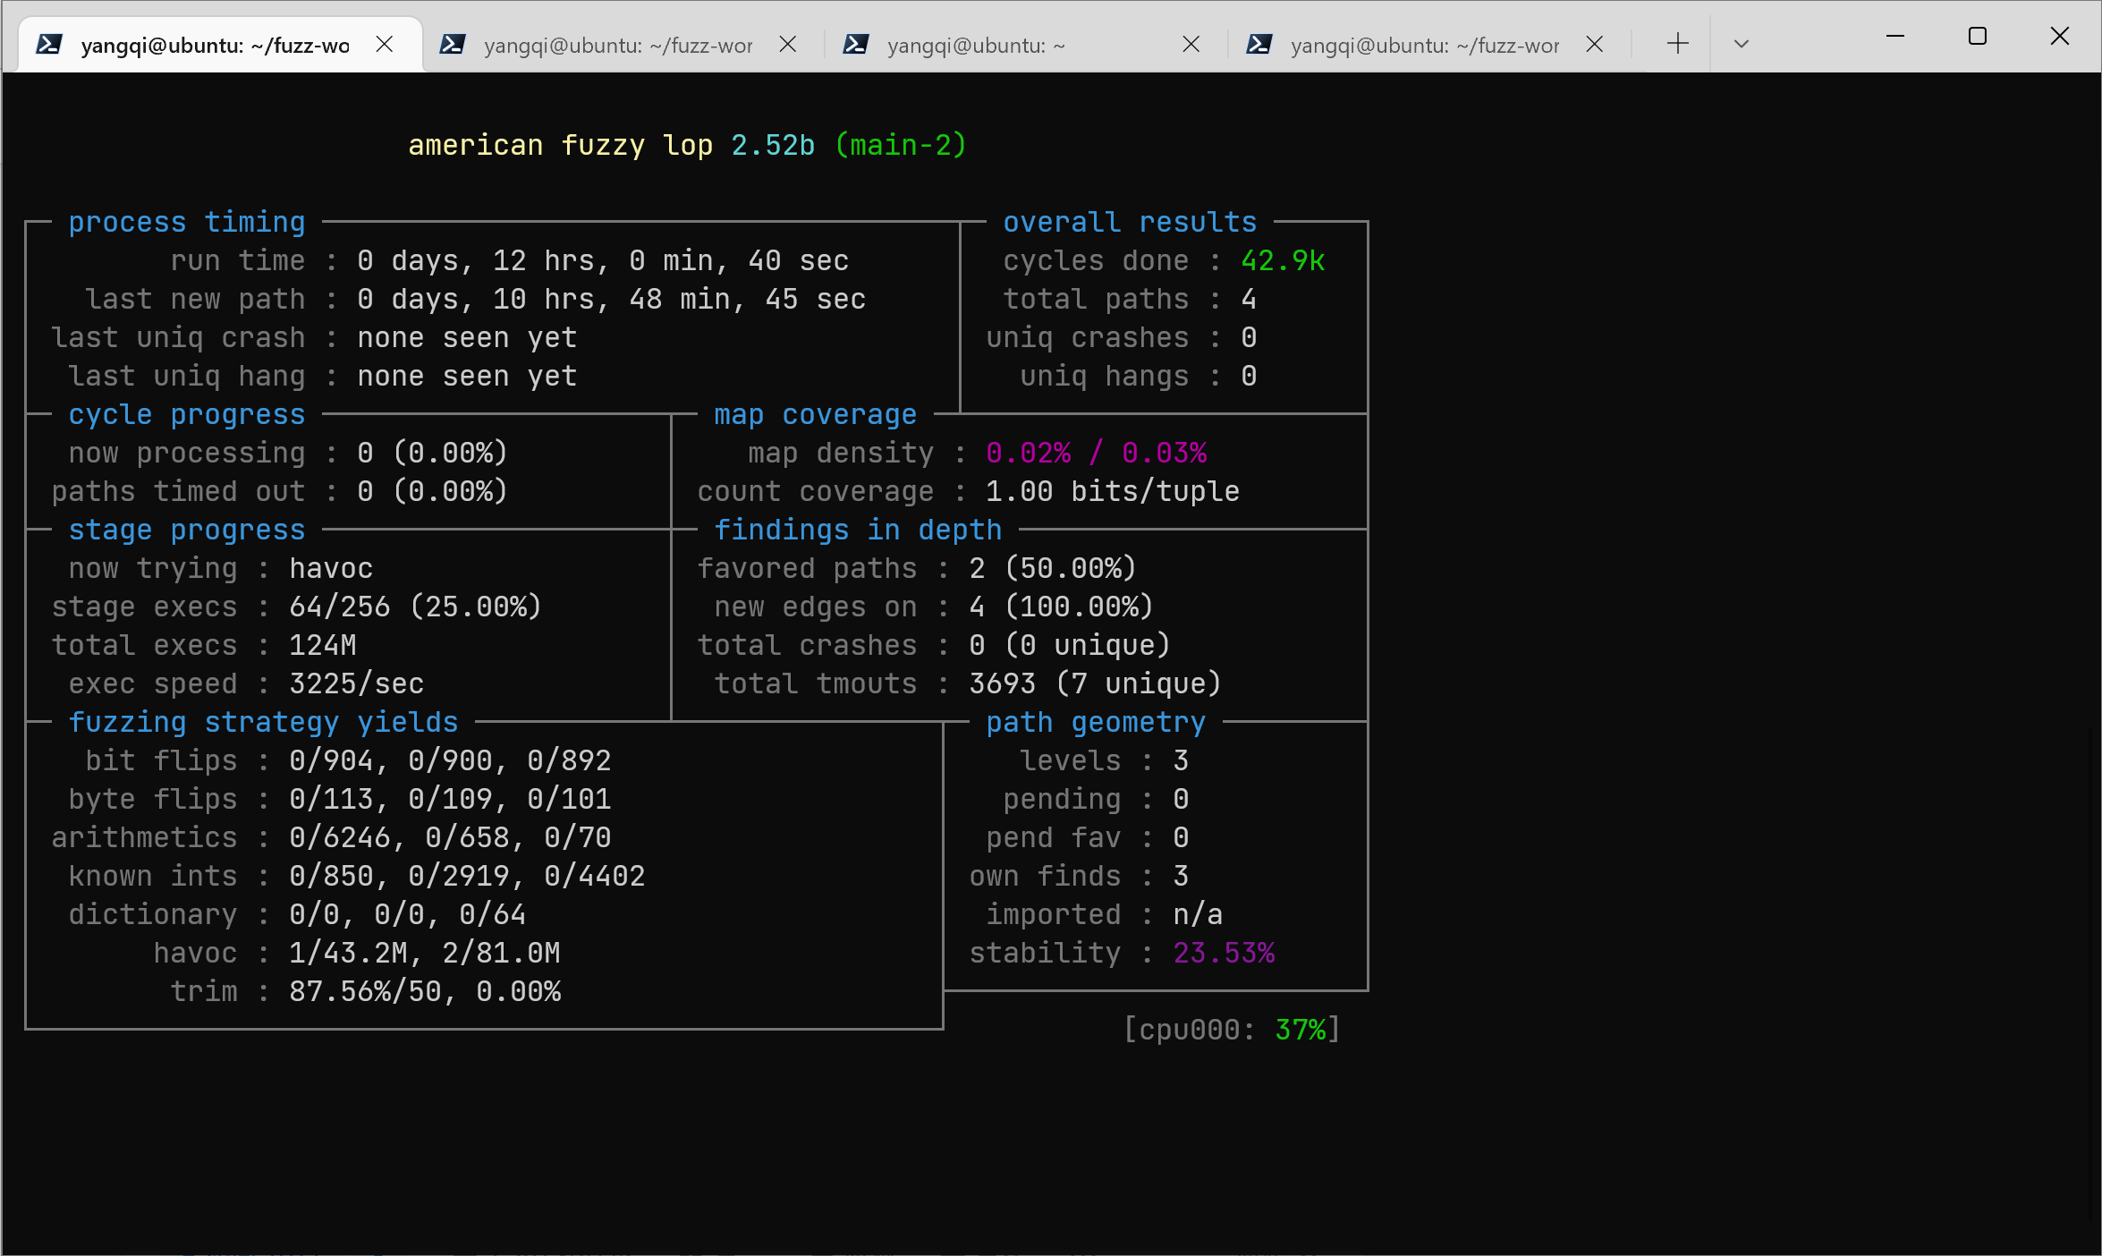
libpng 测试结果（驱动二，AFL）

Slide 32
4. Cppcheck
Notes:
首先介绍一下背景

Slide 33
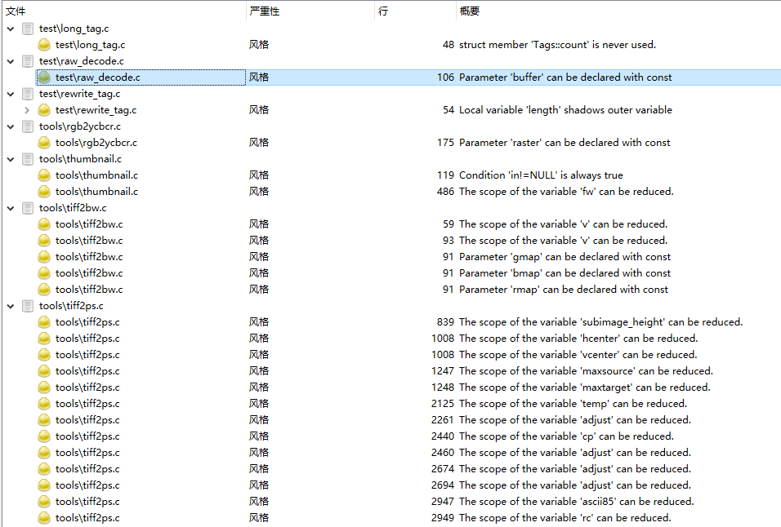
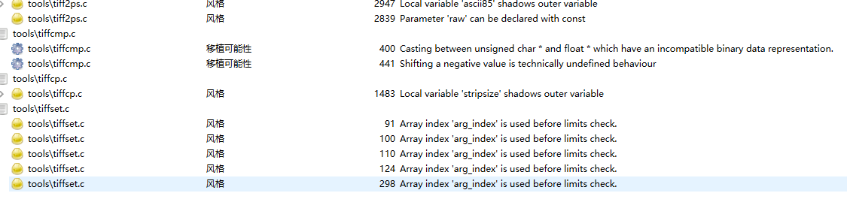
Libtiff项目
经过整理总共出现了如下几类问题：
1.风格：
struct member 'Tags::count' is never used.变量从未使用过
Parameter 'buffer' can be declared with const函数可以被定义为常量类型的
Local variable 'length' shadows outer variable
Condition 'in!=NULL' is always true条件为恒真
2.提示：
Skipping configuration '__GNUC__;__attribute__' since the value of '__attribute__' is unknown. Use -D if you want to check it
3.警告：
%d in format string (no. 1) requires 'int' but the argument type is 'unsigned int’.
fprintf format string requires 1 parameter but 2 are given.
4.错误：
Found a exit path from function with non-void return type that has missing return statement

Slide 34
Xpdf项目
经过整理总共出现了如下几类问题：
1.风格：
C-style pointer casting detected.
The scope of the variable 'm' can be reduced.
Parameter 'cidMap' can be declared with const.
Variable 'j' is assigned a value that is never used.
2.警告：
Member variable 'FoFiType1C::nameIdx' is not initialized in the constructor.
Either the condition 'x' is redundant or there is division by zero at line 482.
3.可移植性：
Shifting a negative value is technically undefined behaviour.

Slide 35
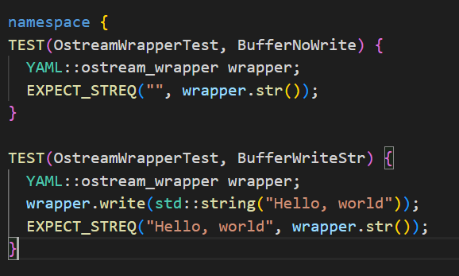
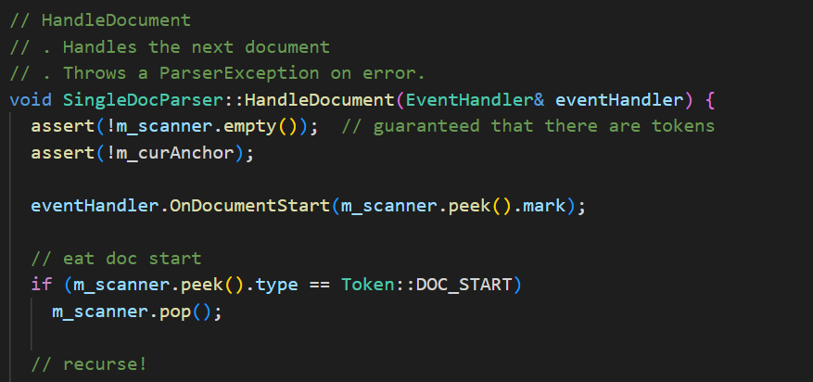
Yaml-cpp项目
经过整理总共出现了如下几类问题：
风格问题：
unused variable
constructor with 1 argument that is not explicit
Boolean result is used in bitwise operation
Local variable ‘mask’ shadows outer function
语法错误
主要出现在测试用例上面
3. 警告
Assert statement calls a function which may have desired side effects: “empty”

Slide 36

谢谢

